Slide 1
Kennisdelingsdag STEM
23 oktober 2015
Vrij Basisschool De Vliegenier Semmerzake
Voorheen Vrije Basisschool Gavere - Semmerzake
www.devliegenier.be
Deschaumes Christine

Slide 2
INHOUD
Overzicht acties
Publicaties waaraan de school meewerkte
Onze visie
Wij profileren ons als STEM-school “De Vliegenier”
Stimuleren van een onderzoekende houding
Begrijpen – hanteren – duiden
Citaten
Pijlers voor onderzoekend leren – kader voor de leerkracht
Mogelijke problemen
Big Ideas
Praktijkideeën
Aan het werk
Citaat Ivan Petrovicch Pavlov

Slide 3
Overzicht acties
In het verleden was de Vrije basisschool Gavere-Semmerzake betrokken bij verschillende projecten gelinkt aan STEM als participerende stakeholder.
Ver-draaid (januari 2008 - dec 2009): een didactiek voor het kleuteronderwijs rond techniek ontwikkelen. Uitgave: Krachtpatsers.
Eureka (feb 2010 – aug 2011): het stimuleren van een onderzoekende houding bij jonge kinderen.
My machine (2011- 2012): in samenwerking met HOWEST en Don Bosco School voor wetenschap en techniek Gent. Er werd een vliegend paard gecreëerd.
eCnapp (okt 2011 – sept 2013): Verkenning van mogelijkheden tablet in onderwijs
Creative Little Scientists (okt 2011 – maart 2014): ontwikkeling richtlijnen voor implementatie creativiteit binnen wiskunde en wetenschapsonderwijs

Slide 4
Overzicht acties
Project Engineering (sept 2013 – aug 2014): In samenwerking met scholen good practices vorm geven rond engineeringsonderwijs
Project Nature of Science, op zoek naar de aard van wetenschap (sept 2013 – aug 2014) : Richtlijnen formuleren omtrent de integratie van ‘the nature of science’ in het Vlaamse onderwijs
Lid van de onderzoekscommunity van de Arteveldehogeschool: bachelor in het onderwijs kleuteronderwijs.
  uitwisseling over innovatieve elementen uit onderzoek
  optreden als critical friends voor de onderzoekers van de Arteveldehogeschool die actief zijn rond STEM-onderwijs
STEM - School of Excellence (2014-2015-): Een tuin vol leven
Project speelnatuur (2015-2016) ism RLVA: een wiglo bouwen, een speelheuvel en een wadi, een bloemenweide, houten springstenen, een ontdekhoek met wisselende materialen, plantbakken of buitenonderzoeksbakken,

Slide 5
Publicaties waaraan de school een bijdrage leverde
Verdraaid
  Van Houte, H., Remerie, T., Martens, V., Ollieuz, T., Schafller, J. & Devlieger, K. (2010).
  Krachtpatsers: krachtonderzoekjes voor kleuters. Didactisch pakket rond wetenschap en techniek in de kleuterklas. Uitgeverij Zwijsen: Antwerpen
Eureka
  Van Houte, H., Devlieger, K. & Schaffler, J.(2012)
  Jonge kinderen, grote onderzoekers. En de leraar?
eCnapp
  Van Houte, H. Dhondt, D., & Devlieger, K. (2013).
  De tablet in de klas. Uitgeverij Abimo: Sint-Niklaas (in druk)
Daarnaast worden een aantal cases uit de school als good practices gehanteerd bij de vorming van de studenten bachelor in het onderwijs: kleuteronderwijs in de Arteveldeschool.

Slide 6
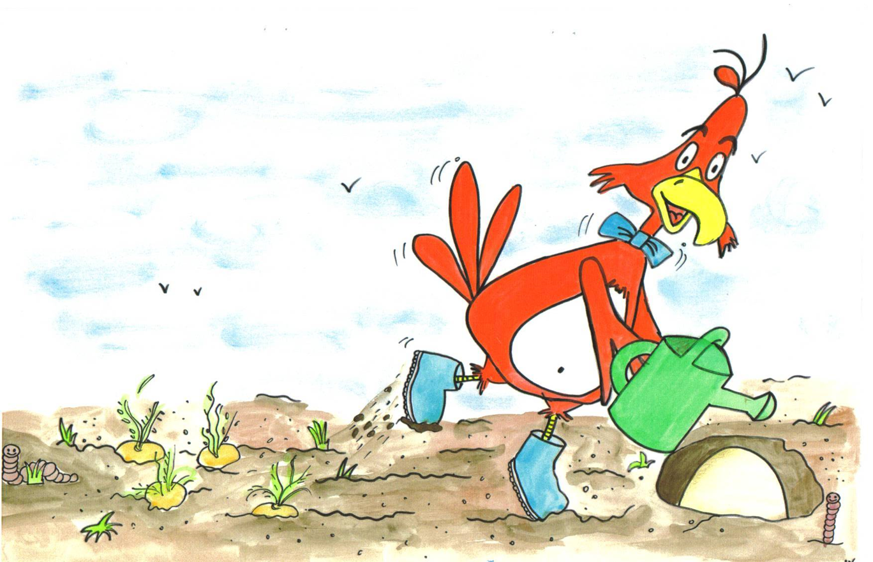
Onze visie
Toeka werd wanhopig. “O jeetje,!” snikte ze, “ Mijn kleintje komt niet uit het ei. Als het niet uit het ei komt, kan het niet groeien. Misschien gaat het groeien als ik het in de grond plant.” Dus groef ze een gat in de grond, stopte het ei erin…

Slide 7
Wij profileren ons als STEM – school ‘De Vliegenier’
veel aandacht voor onderzoekend leren
INGAAN OP ONDERZOEKSVRAGEN
we maken veel tijd voor:
  verwondering
  proefjes
  duidelijke, concrete link met de FYSISCHE WERELD
  reflectie- en evaluatiegesprekken
werken met echte materialen, naast het gebruik van media, in de natuur, bij weer en wind, doorheen het hele jaar
samen met de kinderen nieuwsgierig zijn en met open ogen naar de dingen kijken
technische realisaties bestuderen en hierover info zoeken

Slide 8
stimuleren van:
  observeren
  ruimte - tijd – relaties
  classificeren
  hypothesevorming
  voorspellen: Wat als?
  experimenteren
  manipuleren en controleren
  meten
  analyseren
  concluderen
  interpreteren
voortdurend aanzetten tot expressie en reflectie
  Het gaat over tussenkomsten van de leerkrachten die als effect hebben dat de kinderen zich erkend en bevestigd voelen. Kinderen krijgen de kans om eigen denkpistes te volgen, ook als deze niet efficiënt zijn. De interventie van de leerkracht bestaat er dus ook in om ‘niet tussen te komen’, om tijd en ruimte te geven om te experimenteren en te leren door ‘trial en error’.

Slide 9
Stimuleren van een onderzoekende houding
vertrekken vanuit verhalen of een prentenboek
traditionele thema’s als aanzet
de omgeving of een leeruitstap als aanzet
een ontdekkoffer – een onderzoekskoffer
een ingebrachte proef of techniekactiviteit
rijke hoeken als aanzet
een gebeurtenis in de klas
een toevallige gebeurtenis
een onderzoeksvraag

Slide 10
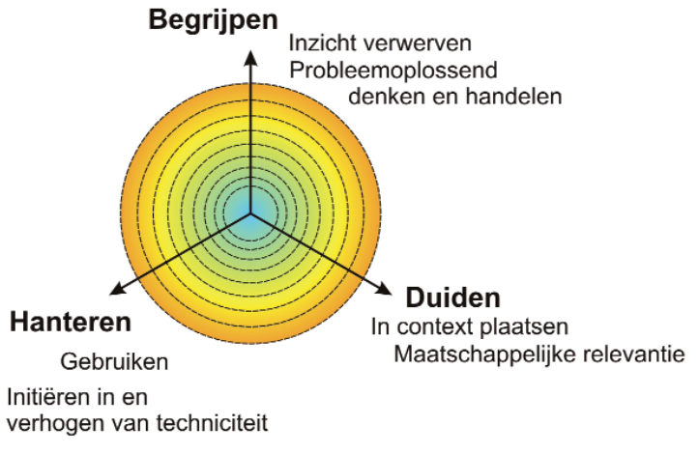

Slide 11
Natuurlijk kan men geen ingenieur worden zonder wiskundig inzicht, maar het is niet door wiskunde te zaaien dat men betere ingenieurs maakt.
Daar is meer voor nodig, nl. een stevige ervaringsbasis waarop het meer abstracte denken geënt kan worden.
Je kunt dus maar een ‘kei’ zijn in het gebied van technologie als je de materialen, hun eigenschappen en processen op een scherpe wijze kunt voorstellen.
Ferre LAEVERS

Slide 12
Als je alleen maar lessen geeft waarbij kinderen heel veel kunnen hanteren en doen, dan zal dat kinderen technisch heel vaardig maken, maar dan hebben ze nooit bij een probleem stilgestaan of ideeën opgedaan.
Als je het in gesprekken enkel hebt over de maatschappelijke context van techniek, bestaat het gevaar dat je alleen ‘praat’ over techniek en dat de kinderen nooit een hamer in hun handen hebben gehad.
Koen PIERLET

Slide 13
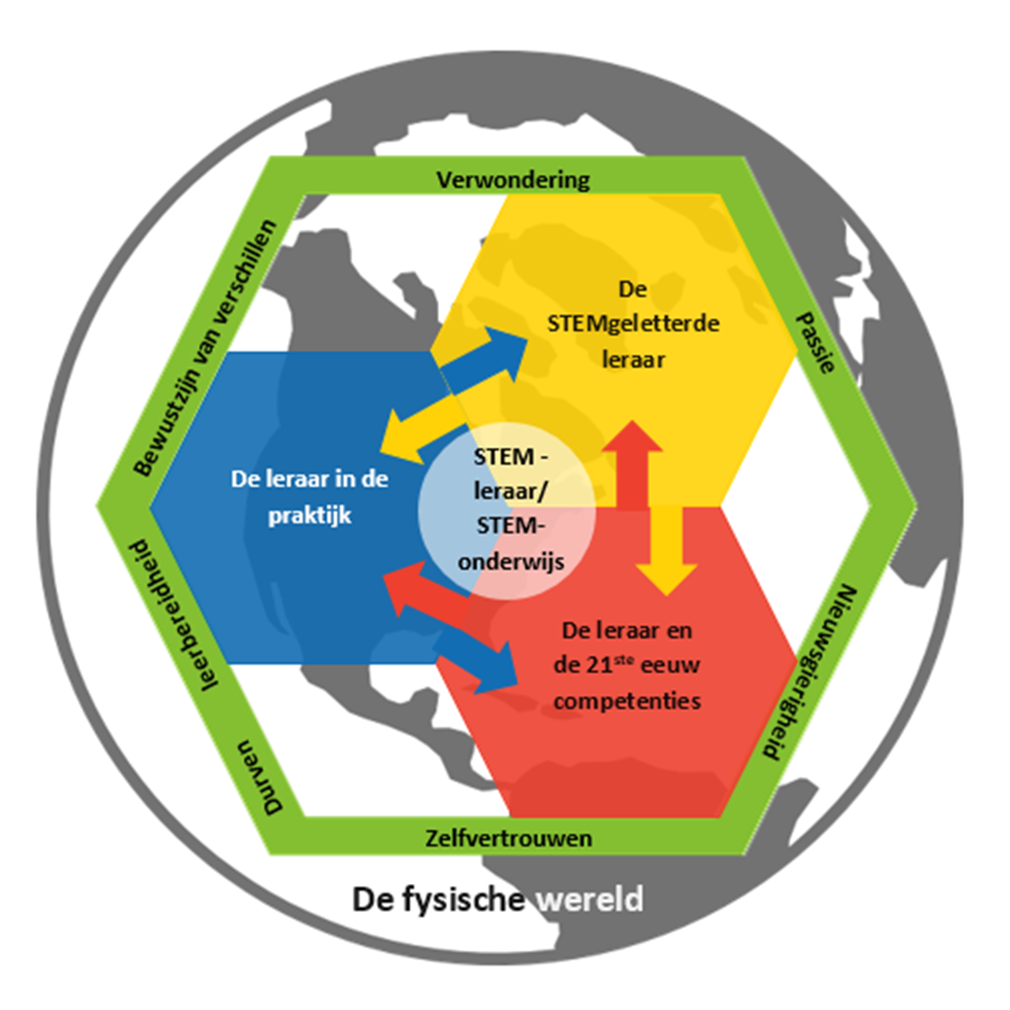
Wanneer de verschillende wetenschaps- en techniekonderwerpen op school alleen exemplarisch aan bod komen tijdens geplande lessen, dan koppelen we deze onderwerpen los van elkaar en van de wereld waarin ze ingebed zouden moeten zijn. Dat maakt het opbouwen van een stevige kennisbasis, gebaseerd op een fundamenteel en onderling verbonden begrijpen, onmogelijk.
Bart COPPES

Slide 15
Mogelijke problemen
Leerkrachten vinden het vaak moeilijk om niet sturend te zijn.
Durven autonomie verlenen aan de kinderen betekent soms gadeslaan hoe een kind kiest voor een aanpak die leidt tot mislukken en je daarbij als leerkracht bewust afzijdig houden.
Er is een angst dat kinderen onvoldoende kennis zullen opdoen, of dat men onvoldoende de leerplandoelen bereikt.
Leerkrachten beoordelen ideeën snel met een ‘maar’. Dit is een ideeënkiller bij kinderen.
Het vraagt een sterke begeleidingsstijl van de leerkracht. De leerkracht moet actief begeleiden en de creativiteit van de kinderen stimuleren door vraagstelling.
Afwachten waar het thema of belangstellingspunt naartoe zal gaan: richting, verschillende invalshoeken.
Durven loskomen van een weekschema: ruimte voorzien.

Slide 16
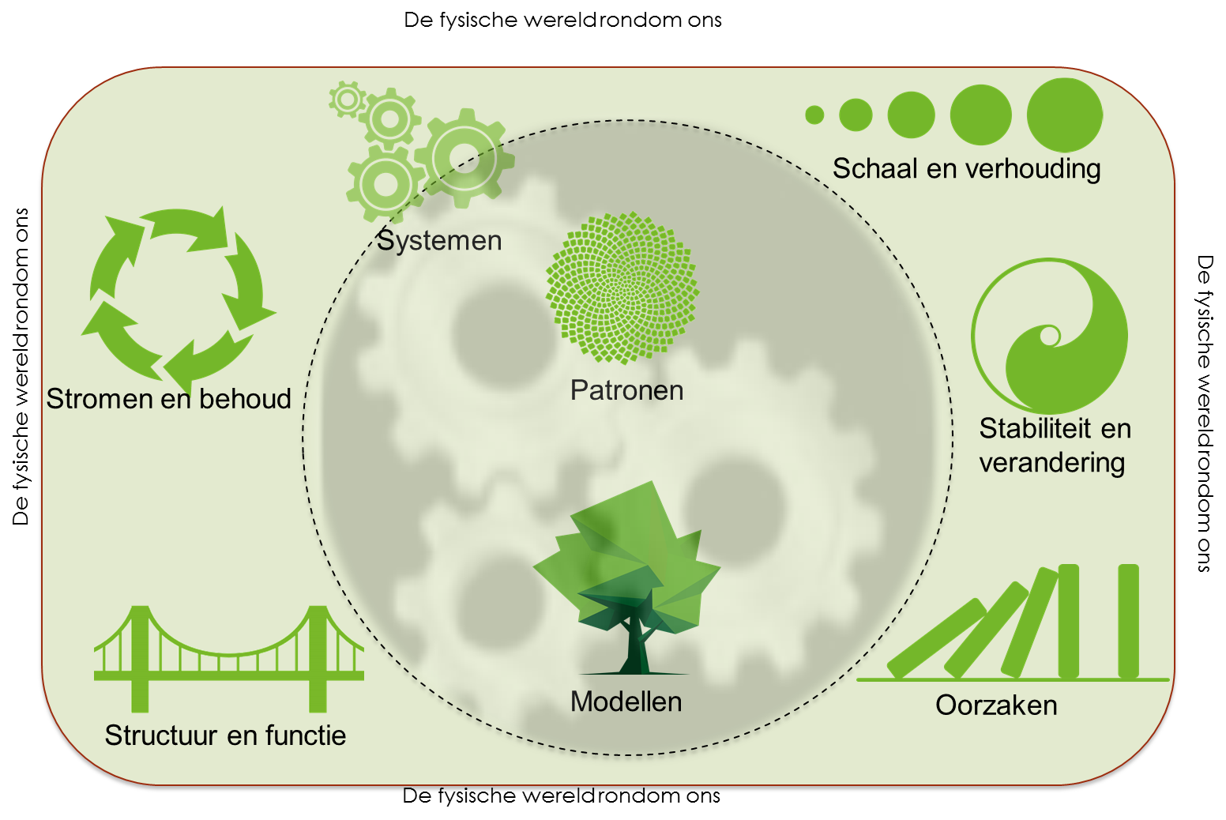
BIG IDEAS

Slide 17
Praktijkideeën
Sinterklaas :
  Er is geen rood papier meer in voorraad om een mijter te maken. Hoe kunnen we zelf rood papier maken ? We experimenteren met verschillende technieken en kiezen er dan één uit.
  Stoffen onderzoeken voor een nieuwe mantel voor de sint, of voor het bed van sinterklaas. We onderzoeken de textuur, de dikte en warmte.
  Observatie van verschillende daken in de omgeving en de materialen, eventueel de waterafvloeiing
Kerstmis:
  op zoek in de natuur naar kale en ‘groene’ bomen

Slide 18
Praktijkideeën
Lente:
  Zaaien en observeren. Variaties met licht en vocht onderzoeken.
  Op onderzoek naar ontluikend leven in de grond en op bomen en struiken. De eerste sporen van de lente ontdekken.
  Dieren en hun jongen waarnemen, bewonderen
  Kriebeldieren observeren, met gebruik van vergrootglazen en potjes. In de natuur, in boeken, tijdschriften en op computer
  Temperatuurmetingen op verschillende plekken (zon, schaduw, achtergrond waarop de thermometer hangt, …)
Pasen:
  Verschillende eieren waarnemen, proeven, klaarmaken. Waar komen ze vandaan ? Welke dieren leggen eieren ?
  Onderzoek naar nesten van vogels en hun eieren.
  Zandeieren maken; onderzoek van droog en nat zand.
  Smelten van chocolade

Slide 19
Praktijkideeën
Herfst:
  ontdekken van veranderingen in de natuur
  herfstvruchten planten en observeren
  onderzoek naar zwaartekracht met herfstmaterialen. Hoe komt het naar beneden?
  onderzoek naar modder en sporen
  sporen van dieren opsporen en opzoeken in gidsen
  ervaringen opdoen met wind en lucht
Winter:
  sneeuw- en ijsontdekkingen doen (helder ijs, plekken waar meer/minder sneeuw ligt)
  onderzoek naar bevriezen en smelten
  hoe brengen mensen, dieren en de natuur de winter door?
  onderzoek naar isolatie, naar warmtebronnen

Slide 20

Aan het werk…

Slide 21
Werkwijze
Samenwerken in groepen van 2 - 4 personen om uit te zoeken wat er in de dozen zit
Vertellen van de antwoorden aan de groep
Overleg:
  Welke gelijkenissen?
  Welke verschillen?
  Eventuele bijsturing van de antwoorden.
Hoe kan het onderzoek verder gaan?

Slide 22
Word geen archivaris van feiten.
Tracht hun ontstaan te doorgronden.
Zoek hardnekkig hun wetten.
Ivan Petrovicch Pavlov, 1849-1936

